Slide 1
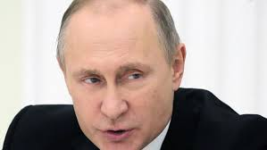
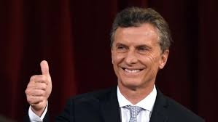
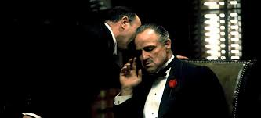
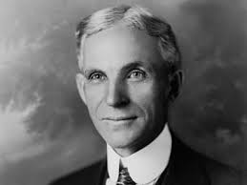
El
Poder en las organizaciones
Stephen Robbins / Henry Mintzberg

Slide 2
Contenidos de la clase
Definición de “poder”, características básicas y opciones
Fuentes del poder
Modo de análisis:
  Formal / informal
  Actor, estrategia
  Constelación de trabajo, sistema de acción concreto, coalición
  Tácticas del poder
Clasificación de los actores:
  Internos vs. externos

Slide 3
Teorías del poder
(introducción)
Sustancialistas (Hobbes, Russell)
Relacionales del poder (Weber, Foucault)
Notes:
Tradición sustancialista de representarse el poder, este aparece simplemente como algo de lo que se dispone o de lo que se carece
Hobbes, en El Leviatán “el medio presente para obtener algún futuro y aparente bien”
Russell: “una especie de quantum que puede ser, entre otras cosas, transferido, distribuido o eventualmente arrebatado"

Slide 4
Definición
“Capacidad de influir sobre el comportamiento de los agentes en la organización” (Mintzberg)
“Capacidad que tiene A para influir sobre el comportamiento de B, de manera que B haga algo que de otra forma no haría”

Slide 5
No es un atributo, es una relación
Es una relación de negociación
Implica dependencia (es asimétrica)
Implica resistencia
Fuente: Crozier M. y Friedbrerg, E. (El Actor y el Sistema)

Slide 6
El enfoque weberiano
Poder desnudo y formas complejas de dominación
Formas de legitimidad del poder:
    Tradicional
    Carismático
    Racional-legal (burocracia)
Notes:
No sólo desde el punto de vista del gobernante sino también desde el punto de vista del súbdito. Carácter relacional, asimétrico o de desequilibrio.
las personas o grupos aceptan la autoridad cuando la consideran algo legitimo, por tanto esta autoridad debe legitimarse mediante procesos de “dominación” complejos.
Cuando estos sistemas de autoridad quiebran a lo largo de la historia, se cambian por otros
legitimidad carismática es definida como aquella que descansa en la santidad, heroísmo o ejemplaridad de la persona, es la forma de legitimidad propia de las sociedades antiguas, la entraña del sistema carismático de autoridad es su excepcionalidad, como en el Israel de Moisés
el carisma se hace rutinario aparece el tipo de dominación tradicional, que descansa en la tradición de las instituciones creadas en la etapa anterior por esas personas excepcionales, lo que le otorga legitimidad. La tradición descansa en sí misma, el ejemplo más notable de este tipo serían las monarquías medievales y absolutistas en las cuales la movilidad social es inexistente, cuando aparece ese deseo de movilidad es cuando surge el tipo racional-legal: adecuación de una serie de normas que se consideran justas, igualitarias y aceptadas voluntariamente por el conjunto de la sociedad Ejemplos: los regímenes salidos de la revolución francesa o de la independencia americana.
Burocracia: rasgo típico de las sociedades modernas. A Weber le atemorizaba que la aparición de ésta estuviese sujeta a un profundo proceso de racionalidad o pérdida de contenido reflejada en este auge de la burocracia.

Slide 7
Tres opciones ante las relaciones de poder Albert Hirschman (Exit, Voice and Loyalty)
Voz (pronunciarse)
Lealtad (acompañar)
Salida (ponerse al margen)

Slide 8
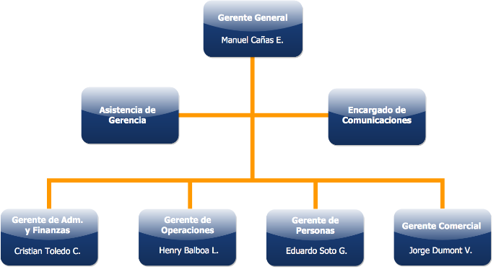

Bases del poder
Poder formal
Coercitivo
De recompensa
Legítimo
Poder personal
De experto
De referente

Slide 9
Fuentes Generales del Poder
Control de un recurso necesario
(para la resolución de un problema que afecta la organización)
Capital
Una habilidad difícil de reemplazar (data entry)
Conocimientos imprescindibles para el diagnóstico o la resolución de problemas técnicos
Manejo de la información a partir de una posición en la estructura por la cual ella circula en sentido horizontal o vertical (gatekeeper interno)
Vinculaciones con el contexto (gatekeeper externo): las gerencias como “brazos extendidos de la organización hacia diferentes contextos “
Prerrogativas legales (forma que tiene la organización de asignar poder de decisión a sus miembros)
Vinculaciones con quienes detentan alguno de los recursos anteriores
Habilidad política
Tiempo (ponderador de todos los otros recursos)

Slide 10
Modo de análisis de las relaciones de poder

Slide 11
Organización formal
+
Organización informal
ORGANIZACION REAL
=
Notes:
Viene de Mayo-Hawthorne

Slide 12
ORGANIZACION FORMAL
Declaración de la Visión, la Misión, los objetivos
Organigramas, manuales de procedimientos, reglamentos internos, planos de asignación de espacios (el sistema normativo)
Planes, programas y proyectos
Infraestructura y equipos

Slide 13
ORGANIZACION INFORMAL
Interacciones entre personas para la resolución de problemas cotidianos de trabajo, al margen –y a veces en contra – de las interdependencias previstas por la organización formal
  Mintzberg utiliza un término para identificar las interdependencias: “constelaciones de trabajo” (que “tiñen” el organigrama como si fueran nubes)
  Captar estas interacciones equivale a captar la verdadera distribución del poder en la organización, al margen de la definida por la estructura formal (¿ quiénes y cómo toman realmente las decisiones?)

Slide 14
Cómo detectar la organización informal
Prestar atención a las relaciones afectivas (empatía, rechazo o indiferencia) entre individuos o grupos pues aportan indicios sobre relaciones de poder
Conviene observar la organización cuando funciona bajo presión (o enfrenta “contingencias” o “problemas” internos o externos que le provocan “incertidumbre”)
  Es en esos momentos cuando se hace más visible la organización, informal (las solidaridades, las oposiciones, la verdadera jerarquía...), más allá de la distribución formal de tareas y autoridad jerárquica
Pistas estructurales (próxima transparencia)

Slide 15
Tácticas del poder
Legitimidad
Persuasión racional
Apelar a la inspiración
Consultar
Intercambio
Apelar a lo personal
Presión
Coaliciones

Slide 16
Sistema de Acción Concreto / Coalición
Sistema de acción concreto:
“Conjunto de relaciones que establecen entre si los miembros de una organización para resolver los problemas concretos cotidianos. No son previstas por la organización formal y las definiciones de funciones. Son reglas informales, necesarias para el funcionamiento de la empresa y generalmente bien conocidas en ella.”
Coalición:
“Grupo de personas que negocian entre ellas para determinar cierta distribución del poder en la organización” (Cyert y March)
“Conjunto de agentes que actúan con un objetivo común” (Mintzberg)

Slide 17
Una clasificación de los actores
Agentes externos / Agentes internos
(Mintzberg)

Slide 18
Agentes Externos
Propietarios
Asociados: proporcionan los recursos (clientes y proveedores)
Miembros del Directorio
Asociaciones de empleados (sindicatos, asociaciones profesionales)
“Públicos” diversos: a) genéricos: familias, líderes de opinión, b) específicos: movimientos ecológicos, instituciones locales, c) gobierno (nacional, regional, local, oficinas y ministerios, agencias reguladoras, etc.)

Slide 19
Agentes Internos
(las “partes” de la organización)
El Gerente General
Los analistas de tecnostructura
El personal de apoyo
La línea media jerárquica
Los “operarios”
(((La ideología)))

